Slide 1
Visualización de Datos Aplicada
Clase 4
Visualizando tablas
Profesor: Joshua Kunst Fuentes

Slide 2



Visualización de Datos Aplicada
Clase 4
Visualizando tablas
Profesor: Joshua Kunst Fuentes

Slide 3
Programa
Bienvenida. Conocernos. Historia. Definiciones. Ejemplos.
Marco teórico: Framework de visualización WWH. T.Munzner
HOW: Marcas y Señales, codificación Visual/Grammar of graphics/ggplot2, plotnine
Clase práctica “Visualización de Tablas”.
Buenas prácticas, colores. Visualización modelos Predictivos, Datos espaciales
Interactividad / HTMLWidgets.
Desarrollo de Dashboards / Flexdashboard, Shiny.
Aplicaciones

Slide 4
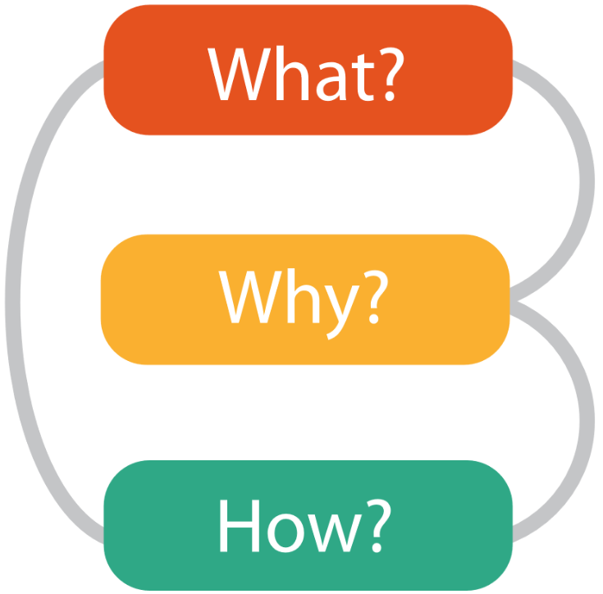
¿Qué/Por qué/Cómo?
What ¿Qué información se está mostrando? Datos
Why ¿Por qué queremos visualizar esto? Tarea.
How ¿Cómo se construye la visualización? Idioma.

Slide 5
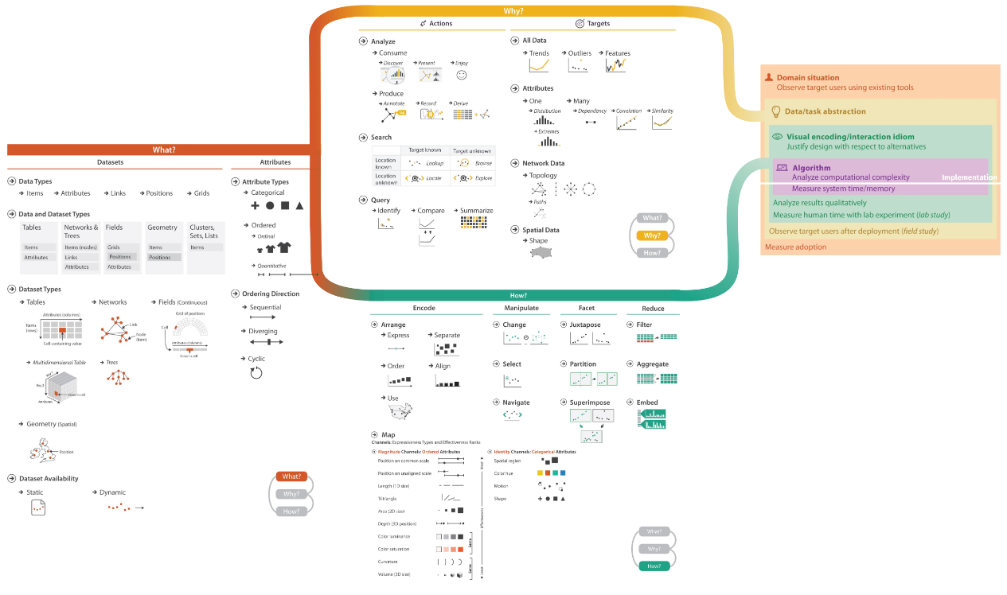
Munzner’s
Framework
¿Qué/Por qué/Cómo?

Slide 6
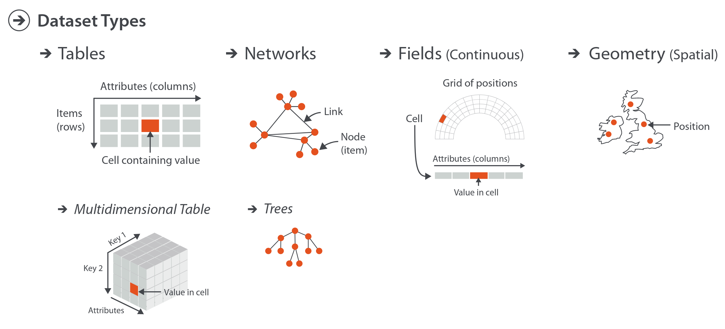
What: Tipos de Dataset

Slide 7
What: Tipos de Dataset

Slide 8
Visualizando/Ordenando Tablas

Slide 9
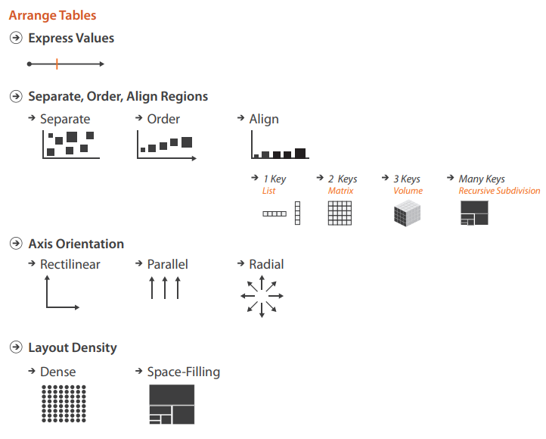
Visualizando/Ordenando Tablas
Revisaremos visualizaciones usuales, ya conocidas. Pero describiéndolas en términos de marcas, canales, y la tarea (Why) en la cual es útil o comúnmente usada para compararlas y elegir la mejor opción.
Veremos la implementación en ggplot2 (How) con geom + aes.

Slide 10
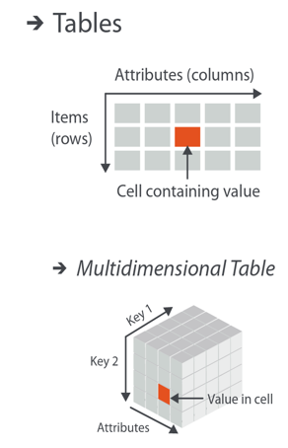
Claves y Valores
Las claves/keys se refiere a la variable o atributo que se utiliza para identificar, agrupar datos. Se utiliza como identificador/índice para buscar ítems/observaciones.
Tablas simples 1 clave. Tablas multidimensionales, múltiples claves.
Los valores/values se refieren a los datos concretos asociados a la clave. Estos valores representan mediciones o medidas que se visualizan en un gráfico.

Slide 11
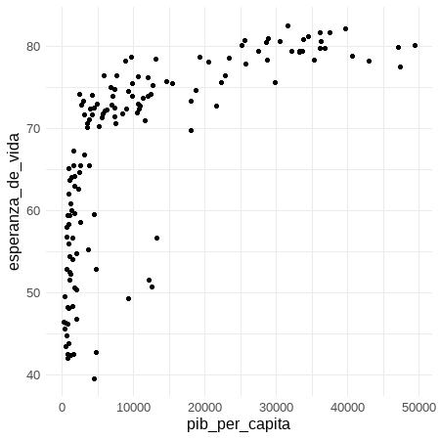
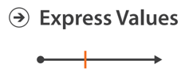
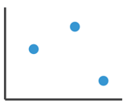
Idioma: Scatterplots / Diagrama de dispersión
What Data | Tabla: 2 variables cuantitativas.
How Codificar | Expresa valores en espacio vertical y horizontal.
Why Tarea | Patrones, outliers, distribuciones, correlaciones, cluster
Escalabilidad | Cientos a miles ítems.
Marca | Puntos
Canales | Posición horizontal/vertical.
0 claves/llaves

Slide 12
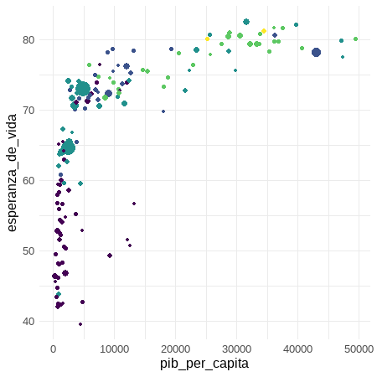
Idioma: Scatterplots ➔ codificando más canales
What Data | Tabla: 2 variables cuantitativas.
How Codificar | Expresa valores en espacio vertical y horizontal.
Why Tarea | Patrones, outliers, distribuciones, correlaciones, cluster
Escalabilidad | Cientos a miles de ítems.
Marca | Puntos.
Canales | Posición horizontal/vertical. color, tamaño, forma.

Slide 13
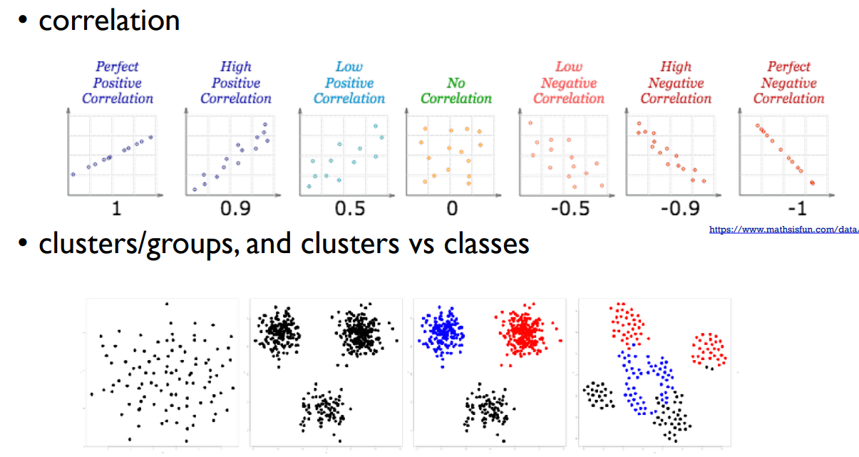
Idioma: Scatterplots ➔ Tareas (Why)

Slide 14
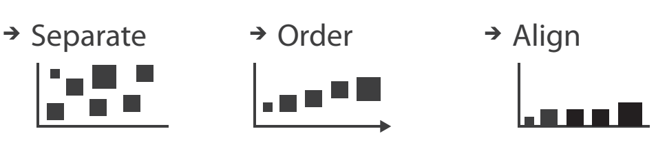
Una o más Claves: Definiciones
Regiones: Áreas delimitadas contiguas distintas entre si
Utilizar el espacio para separar (proximidad)
Siguiendo el principio de expresividad para los atributos categóricos.
Usar el atributo ordenado para ordenar y alinear regiones

Slide 15
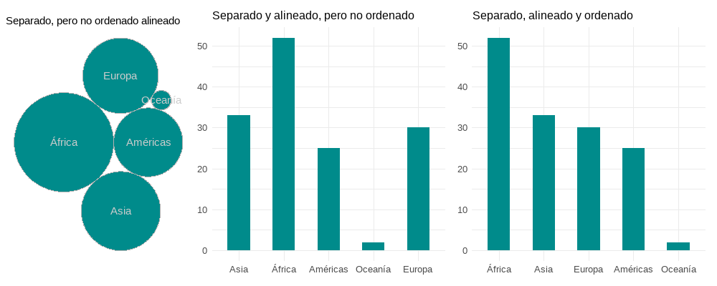
Separar, ordenar, alinear

Slide 16
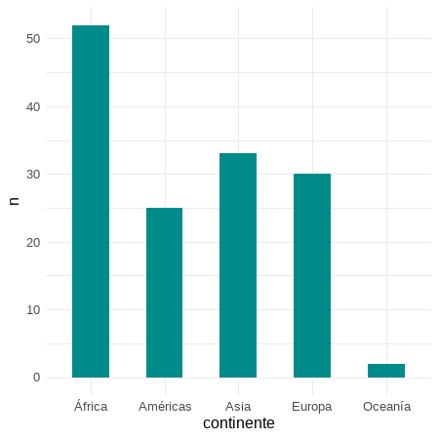
Idioma: Barplots / Gráficos de barras
What Data | - 1 clave, 1 valor. - 1 atributo cat, 1 cuant.
How Codificar | Las marcas de línea expresan el atributo de valor con una posición vertical alineada, separan el atributo clave con una posición horizontal.
Why Tarea | Comparar, mirar valores.
Escalabilidad | Docenas a cientos.
Marca | Líneas.
Canales | Posición horizontal, largo (size).

Slide 17
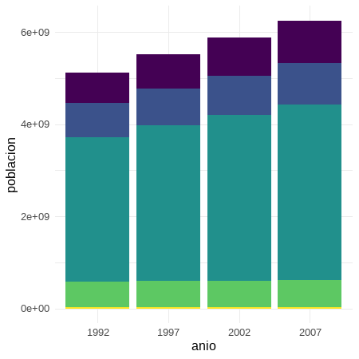
Idioma: stacked bar charts / Gráfico de barras apiladas
What Data | - 2 claves, 1 valor. - 2 atributo cat, 1 cuant.
How Codificar | Barra con componentes secundarios codificados en longitud del atributo de valor para cada categoría del atributo clave secundario. Se separan las barras por categoría del atributo clave primario
Why Tarea | Relación parte a todo, tendencias, Mirar valores.
Escalabilidad | Docenas.
Marca | Líneas apiladas verticalmente.
Canales | Posición horizontal, largo, tono color (hue).

Slide 18
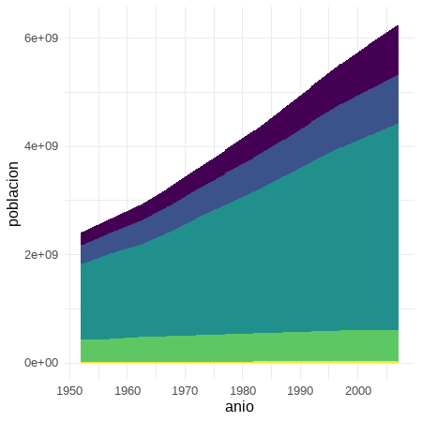
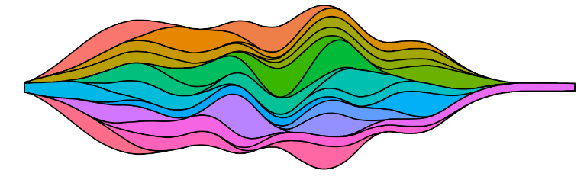
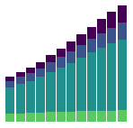
Idioma: stacked area charts / Streamgraphs
What Data | Tabla multidimensional: 1 Variable cuantitativa (conteo), un atributo ordenado (tiempo) y un categórica.
How Codificar | Similar a stacked bar chart.
Why Tarea | Similar a stacked bar chart.
Escalabilidad | Atributo ordenado miles. Clave categórica docena.
Marca | Áreas.
Canales | Color (hue) + tamaño.
Streamgraph
(no alineado)
Stacked bar chart

Slide 19
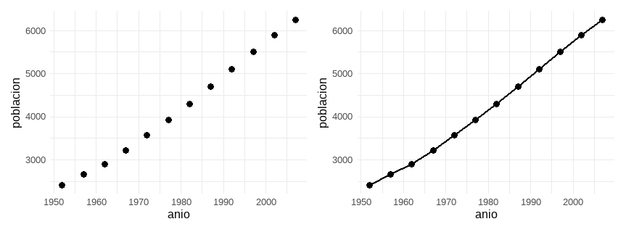
Idioma: Dot/Line Charts (Gráficos de línea/puntos)
What Data | Tabla: un atributo de valor cuantitativo, un atributo clave ordenado
How Codificar | Expresar el atributo de valor con una posición vertical alineada y marcas de puntos. Separar/ordenar en regiones horizontales según el atributo clave.
Why Tarea | Tendencias. Las líneas que conectan los puntos enfatizan el (de)crecimiento
Escalabilidad | Muchos. Miles.
Marca | Puntos. Punto que se conectan a través de líneas.
Canales | Posición vertical, horizontal ordenada por el atributo llave.

Slide 20
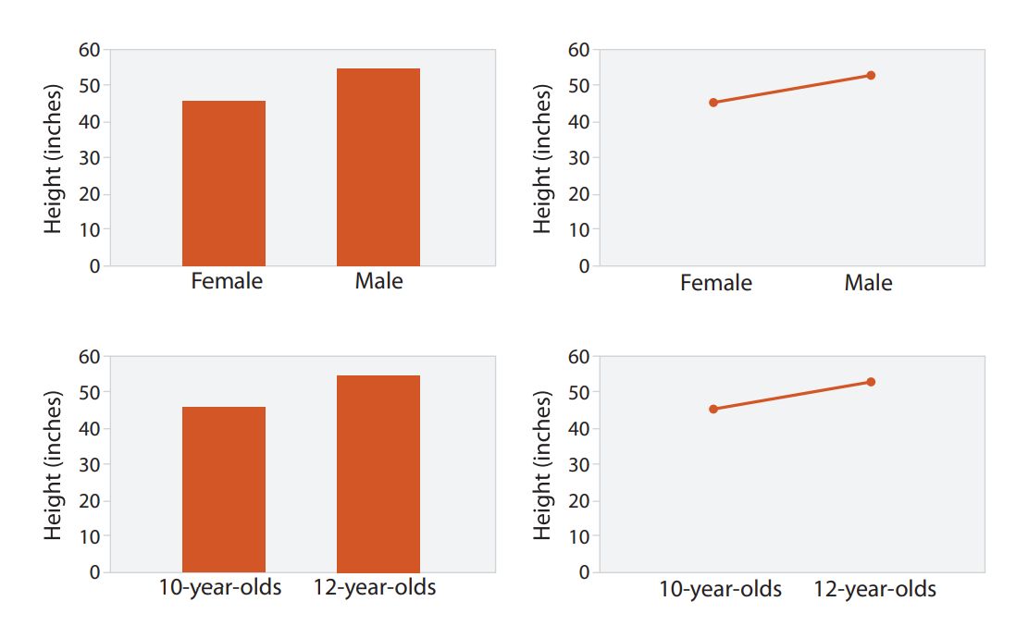
Líneas vs Barras
La elección de la visualización adecuada depende del tipo de variable utilizada como clave.
Si la clave es categórica, es apropiado utilizar gráficos de barras. En cambio, si la clave es ordinal o cuantitativa, los gráficos de líneas son más adecuados.
Es importante evitar el uso de líneas con claves categóricas no ordinales, ya que esto viola el principio de expresividad y puede llevar a interpretar tendencias o patrones engañosos que no respetan la semántica de los datos
Por ejemplo, afirmar que "a medida que el sexo de una persona es más masculino, su altura aumenta" sería incorrecto si se representa mediante una línea.

Slide 21
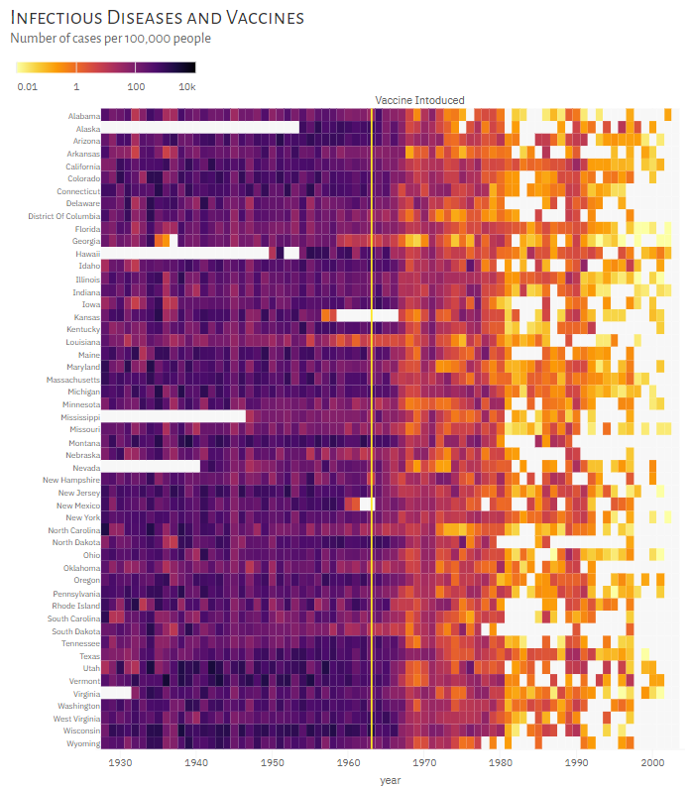
Idioma: Heatmaps
What Data | Tabla con 2 llaves y un valor: 2 atributos categóricos (a veces uno de ellos ordenado) y uno cuantitativo
How Codificar | Alineación de marcas de área en una matriz 2D, con un mapa de colores divergente.
Why Tarea | Cluster, tendencias, outliers.
Escalabilidad | Millones de ítems, docenas, miles en llaves.
Marca | Áreas de igual tamaño y alineadas
Canales | Color determinado por el atributo cuantitativo.

Slide 22
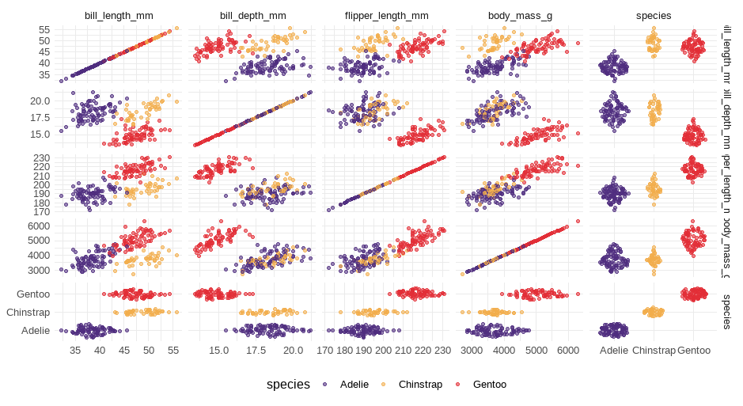
Idioma: Scatter plots matrix / SPLOM
What Data | Múltiples atributos cuantitativos, agrupados por pares.
How Codificar | Ídem a scatterplot
Why Tarea | Identificar correlaciones, patrones, outliers.
Escalabilidad | Docenas de atributos. Miles de ítems.
Marca | Ídem a scatterplot
Canales | Ídem a scatterplot

Slide 23
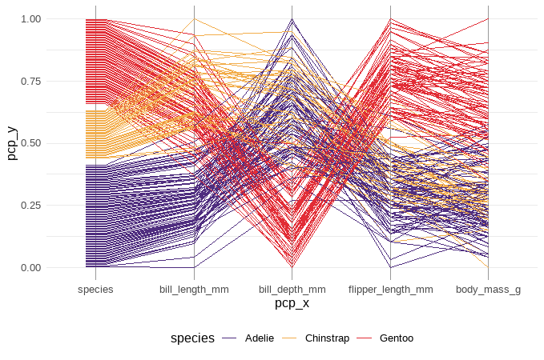
Idioma: Parallel Coordinates
What Data | Ídem SPLOM.
How Codificar | Distribución paralela: la posición espacial horizontal se utiliza para separar los ejes, la posición espacial vertical se utiliza para expresar el valor a lo largo de cada eje alineado con marcas de líneas de conexión como segmentos entre ellos.
Why Tarea | Correlaciones, tendencias.
Escalabilidad | Decenas de atributos, cientos de ítemes.
Marca | Ítem es una multilínea, atributos ejes.
Canales | Posición de línea de acuerdo a los valores de cada eje.

Slide 24
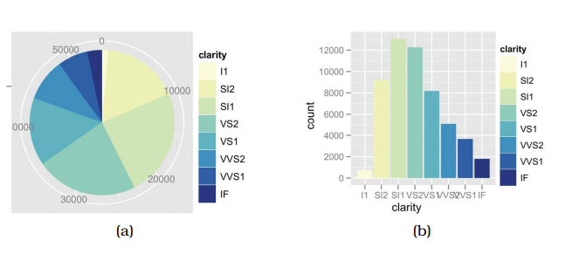
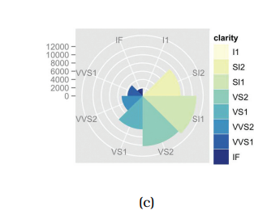
Idioma: Pie Charts
What Data | 1 atributo cuantitativo y uno categórico.
How Codificar | Marcas de área (sectores) con canal de ángulo; distribución radial.
Why Tarea | Parte del todo.
Escalabilidad | Pocas categorías (5?)
Marca | Áreas
Canales | Tamaño dado por el ángulo/valor cuantitativo. Color para identificar atributo categórico.

Slide 25
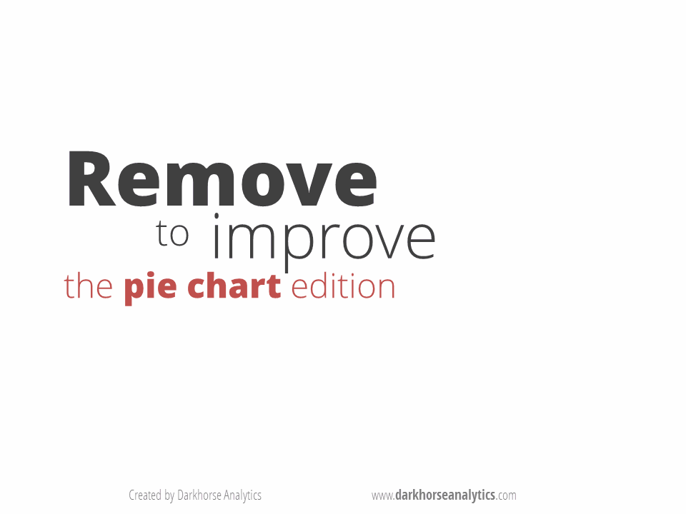
Idioma: Pie Charts ➔ Pie para el postre

Slide 26
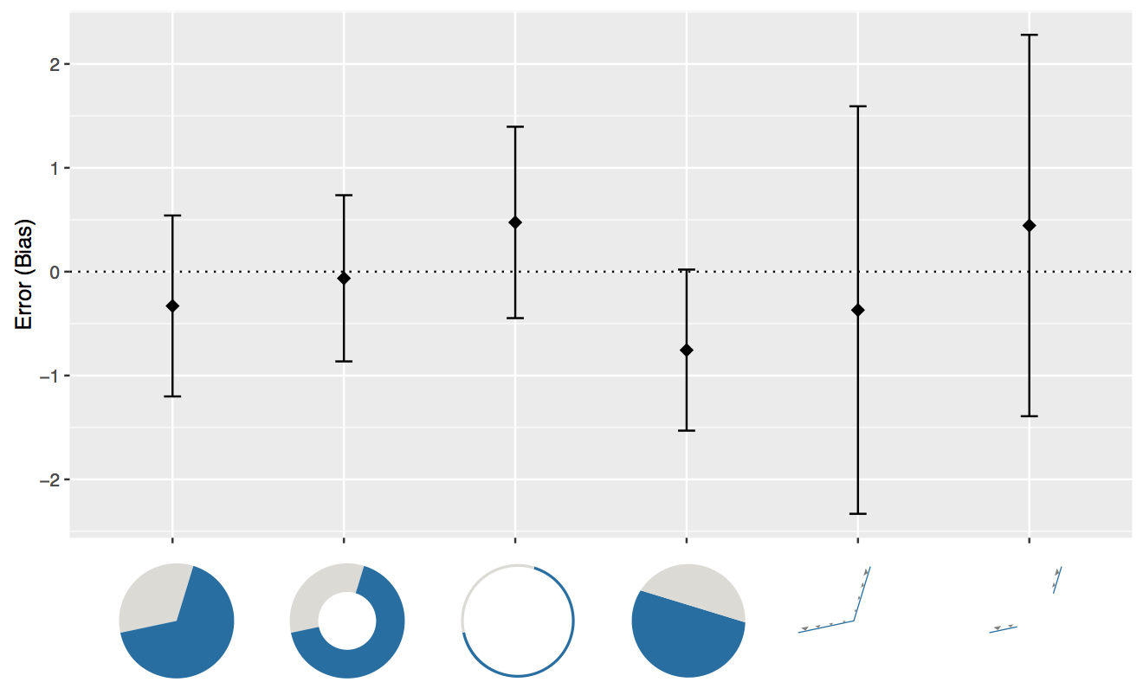
Idioma: Pie Charts ➔ Arcos, Ángulos y Áreas
https://eagereyes.org/blog/2016/an-illustrated-tour-of-the-pie-chart-study-results

Slide 27
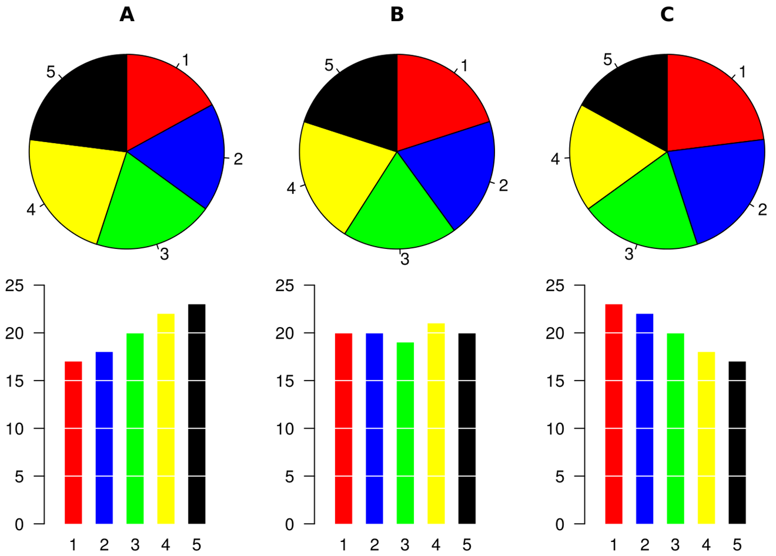
Idioma: Pie Charts ➔ Buenas prácticas
No es malo para pocas categorías
Dudoso para varios niveles si los detalles son importantes
Pésimo para muchos niveles, poca escalabilidad
¡Ordenar valores!
Comenar a las 12!
Como alternativa:
Barras
Waffle
https://eagereyes.org/pie-charts

Slide 28
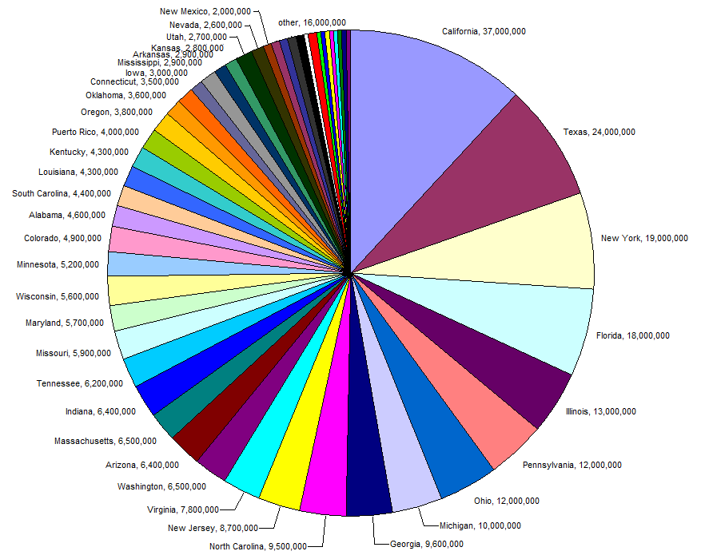
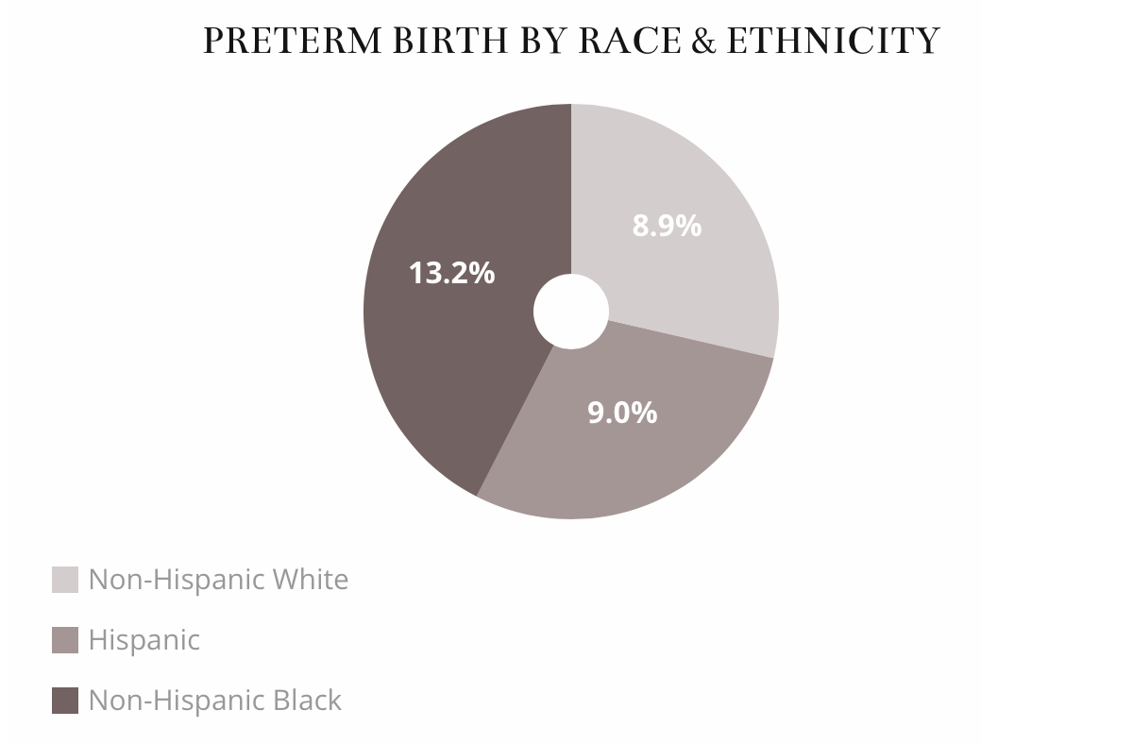
Idioma: Pie Charts ➔ Buenas prácticas
https://eagereyes.org/pie-charts

Slide 29
Tipo de gráfico vs geometría ggplot2
Gráfico | Geometría ggplot2 | Estéticas requeridas (existen opcionales + canales)
scatterplot | geom_point | x, y
barplot | geom_col | x, y
stacked bar chart | geom_col | x, y, fill
stacked area chart | geom_area
dot chat | geom_point | x, y
line chart | geom_line + geom_point | x, y
heatmaps | geom_tile | x, y, fill
Estéticas opcionales en geometrías de ggplot2:
size
fill
color
shape
alpha
stroke

Slide 30
Ejercicios

Slide 31
Ejercicios 1
Con los datos de lego realice tipos de gráficos/idiomas revisados previamente
Scatterplot, ¿qué sucede? ¿algoritmo? Discutir soluciones.
Barplots.
Line chart/Dot chart.
Heatmaps.
url_datos <- “https://raw.githubusercontent.com/seankross/lego/master/data-tidy/legosets.csv”
legos <- read_csv(url_datos) |>
mutate(year2 = floor(Year/10)*10)

Slide 32
Ejercicios 2
Con los datos de penguins realice los siguientes tipos de gráficos.
Scatterplot matrix.
Parallel coordinates.
Value/pixel visualization.

Slide 33
Ejercicios 3
Revisar script con extensiones de ggplot2:
showtext.
ggforce.
scales.
patchwork.
ggparty.

